Slide 1
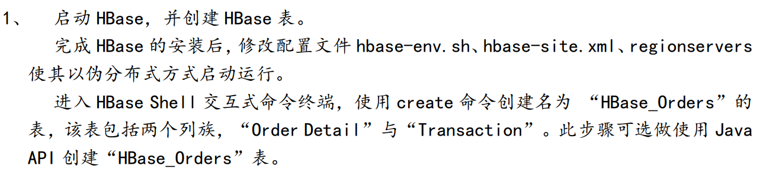

Slide 2
hbase-env.sh
JAVA_HOME=?
HBASE_HOME=?
HBASE_MANAGES_ZK

Slide 3
hbase-site.xml
hbase.rootdir=hdfs://hostname:port/hbase
hbase.cluster.distributed=true
hbase.zookeeper.quorum=?
hbase.zookeeper.property.dataDir=?
hbase.zookeeper.property.clientPort=?

Slide 4
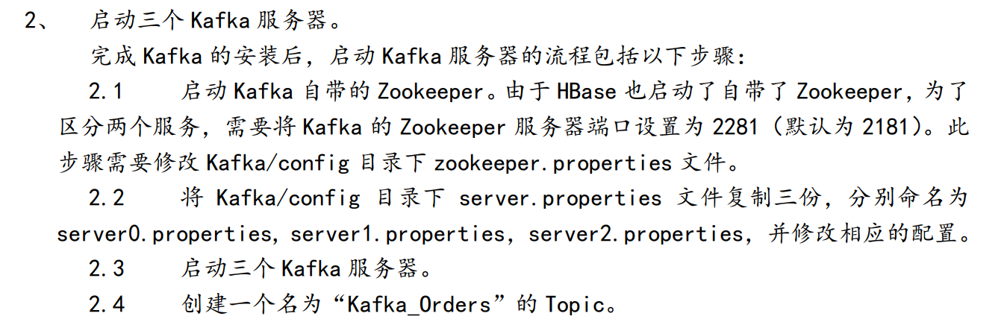

Slide 5


server.properties

Slide 6
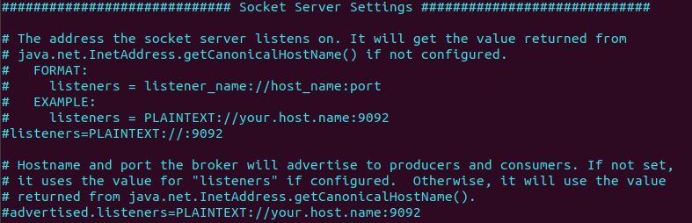
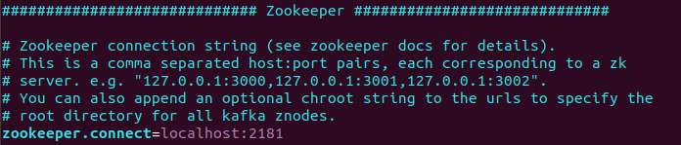

Slide 7
Kafka test

Slide 8

Args

Slide 9


producer↑ consumer↓

Slide 10
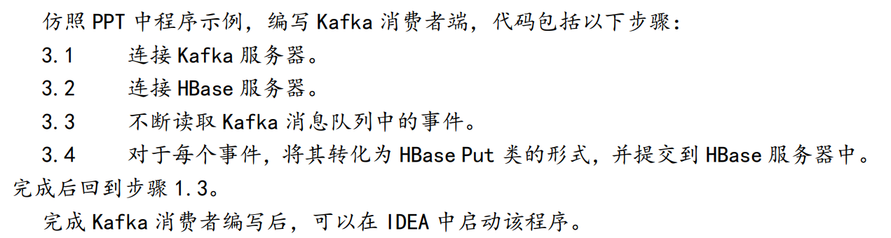

Slide 11
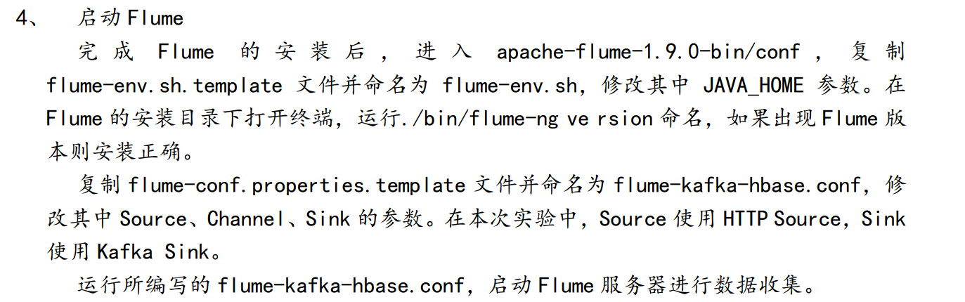

Slide 12
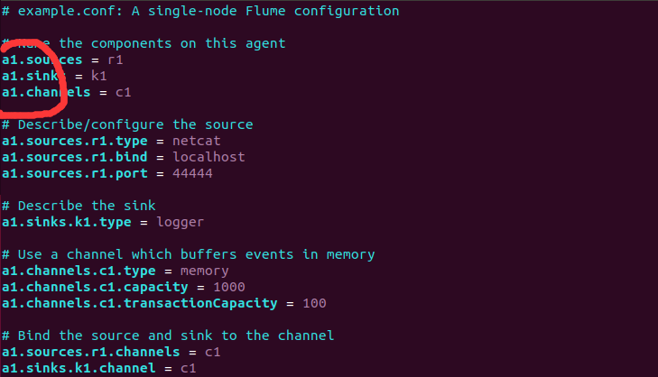
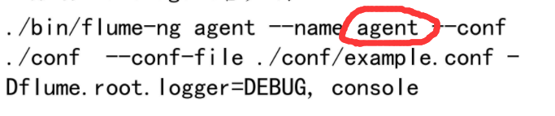

Slide 13
1.按ppt测试flume
2.用console-consumer和console-producer测试kafka
3.Java API测试HBase连接和修改
4.Java API测试kafkaConsumer，生产者用console
5.Flume对接kafka，py脚本生产，Java消费
6.Java提交到HBase

Slide 14
遇到的一些问题

Slide 15
注意server.properties的参数配置
broker.id不要重复
log路径不要共享

Slide 16
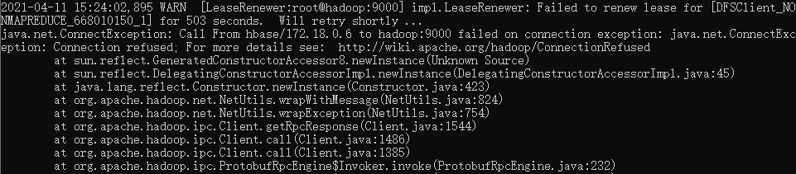
1.检查域名映射（hosts）和hbase-site.xml
2.如果1 ok，多半是hadoop挂掉了
3.记得多刷新一下Hadoop、Yarn、HBase的web管理页面

Slide 17
HBase Master existing
建议使用web管理页面而不是jps来查看状态
用ps找到正在运行的进程直接kill

